Slide 1


Slide 2

ТЕМА:
«Современные модели
образовательного процесса в
МБДОУ №59 «ЛАКОМКА»

Slide 3

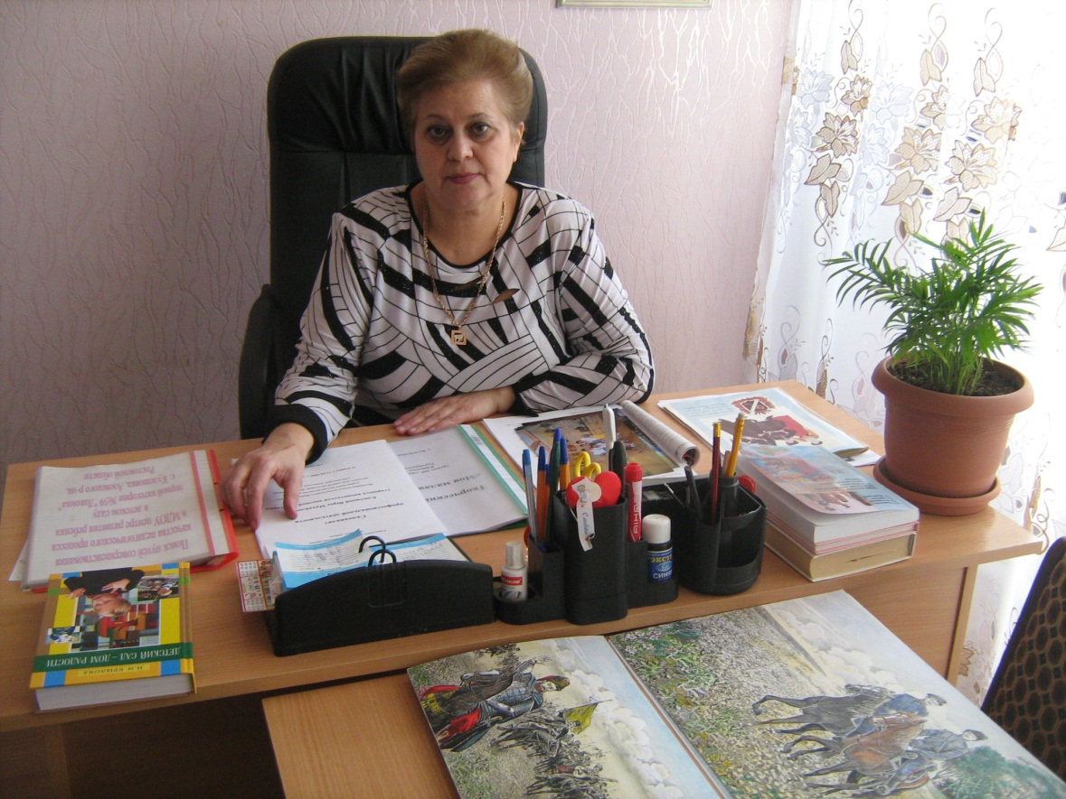
Елютина Вера Михайловна старший воспитатель, педагог высшей категории,
«Почетный работник общего образования Российской Федерации».
Победитель областного конкурса
«Лучший педагогический работник дошкольного образования Ростовской области»

Slide 4


В дошкольном образовании сегодня происходят большие перемены, основа которых заложена государством, проявляющим большой интерес к развитию данной сферы
Введение ФГОС дошкольного образования связано с тем, что настала необходимость стандартизации содержания дошкольного образования, для того чтобы, обеспечить каждому ребенку равные стартовые возможности для успешного обучения в школе.

Slide 5
Учитывая современные тенденции развития образовательного процесса, мы понимаем, что в нынешних условиях дошкольное образование должно не только видоизменяться в соответствии с общественными переменами, но и придавать импульс инновационным процессам. Новая фаза развития нашего педагогического коллектива связана с изменениями в требованиях к качеству, а новая спроектированная модель развития ДОУ представляет собой целостную образовательную систему, взаимодействующих образовательных областей и отличающихся интеграцией.
.

Slide 6

Современная модель МБДОУ №59 «ЛАКОМКА»
это МДОУ, в котором ребенок реализует свое право на индивидуальное развитие в соответствии со своими потребностями, способностями и возможностями
это МДОУ, в котором уважение и доверие становятся нормой жизни членов коллектива
это МДОУ, в котором педагог развивает свои профессиональные и личные качества
это МДОУ, в котором педагог: обеспечивает условия для перевода ребенка из объекта в субъект воспитания, дает ребенку возможность быть самим собой, организует разнообразную учебно-познавательную деятельность, создает условия для сохранения здоровья ребенка
это МДОУ, в котором руководитель обеспечивает успех деятельности детей и педагогов
это МДОУ, в котором коллектив работает в творческом поисковом режиме
это МДОУ, в котором коллектив работает в творческом поисковом режиме

Slide 7

Миссия данной модели управления направлена на формирование нового типа педагога-профессионала, обладающего современным педагогическим мышлением и высокой профессиональной культурой.

Slide 8

Модель структурно-функционального управления МДОУ №59 «Лакомка»
Администрация
Азовского р-на
Азовский районный отдел
образования
Руководитель
Специалисты РОО
Стратегия управления
Руководитель
специалисты учреждений
Внешние связи с образоват., культурно-просветительными и оздоровит. учреждениями Социума
Руководитель МДОУ
Метод. служба РОО
Попечительский совет
Административно хозяйственный совет. Заведующая хозяйством
Совет МДОУ
Тактическое управление
Методическая служба
Совет педагогов
Родительский совет
Наставники педагоги
Старший воспитатель
Методическое объединение
Медико-психолого-педагогические
консилиумы
Клуб молодых педагогов
Консультант группа
Оперативное управление
Воспитатели старших и подготовительных гр.
Воспитатели младших и средних групп
Руководители студий, музыкальные руководители
Психологическая служба
Логопедическая служба
Специалисты МДОУ
Выставки, презентации, творческие отчеты, общения, распределение опыта
Медицинская служба
Психолог
Логопед
Инструктор физ-ры
Специалисты руководители студий
Самоуправление
Участники пед. процесса.
Обслуживающий персонал.
Дети
Инициативные группы
Творческие группы родителей

Slide 9


Современному педагогу, в условиях перемен, в период модернизации российского образования, реализации основных направлений национальной образовательной инициативы «Наша новая школа», в современной модели образования, ориентированной на развитие инноваций, необходимо продвигаться в профессиональном развитии, сохранять и преумножать лучшие педагогические качества, развивать творческий потенциал..

Slide 10

Модель развития педагогического мастерства педагогов.
Будут работать с полной отдачей и не только будут добиваться высоких результатов, но и будут поддерживать, защищать, любить свое МБДОУ помогать ему, укреплять его имидж;
изменят свой образ жизни и постепенно станут счастливее, сознательнее, повысят свою способность к самообучению и саморазвитию, креативность в рабочее и свободное время;
получат гораздо больше удовольствие от работы, будут лучше проводить свое свободное время, и будут поддерживать нормальные отношения в семье;
повысят эффективность и качество своей работы, скорректируют свое поведение и добьются высоких результатов;
лучше узнают себя, осознают свои скрытые мотивы и ответственность за свою судьбу, будут успешнее справляться с внутренними конфликтами, генерировать положительную энергию и действовать более активно;
повысят значимость для МБДОУ семи измерений личной силы человека: восприятие; взаимосвязи; выбор; активность; воля; вера; мудрость;
создадут условия для того, чтобы МБДОУ использовало новые модели, методы, инструменты и стало действительно обучающим и воспитывающим учреждением, где каждый сотрудник может совершенствовать свои профессиональные навыки;
добьются личностной целостности; сформулировав свои личные устремления и перестроив в соответствии с ними свое поведение, обретут внутренний покой, повысят свой авторитет и будут всегда вести себя этично;
научатся эффективно использовать свое время;
добьются гармонии между интересами педагогов/воспитателей, административного персонала МБДОУ и интересами МБДОУ в целом;
добьются необходимого баланса между работой и частной жизнью, будут получать больше удовольствия от работы и будут лучше использовать свое свободное время;
существенно повысят свою квалификацию, используя цикл управления талантами;
повысят свою способность к гармоничному сотрудничеству и добьются такой работы в команде, которая будет качественной и продуктивной.

Slide 11


Slide 12
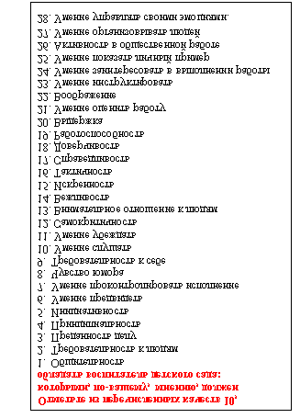
Основная общеобразовательная программа– это модель организации образовательного процесса ДОУ.
ОПП помогает ребенку овладеть
базисным уровнем дошкольного образования.
Она призвана обеспечить дошкольнику тот уровень развития, который позволит ему быть успешным в дальнейшем обучении

Slide 13
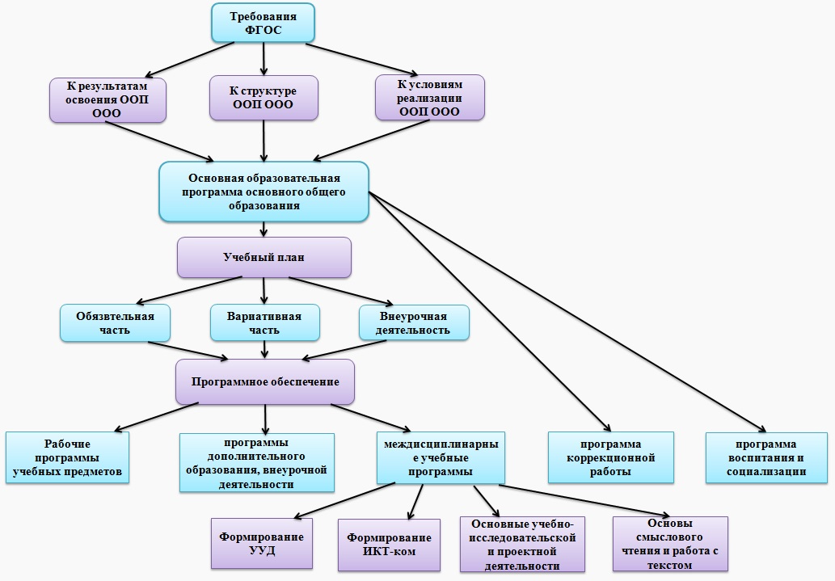

Slide 14

А
М
Б
Нормативно—правовая база
Профессиональная
Л
Образовательный и творческий потенциал педагогов
Финансовое обеспечение
9
10
В
7
8
5
6
Государственно-общественное управление
3
4
1
2
Система ПК
Система управления
Кадры
К
Г
Развивающая среда ДОУ
Мат. техн.
обеспечение
Научно-педагогическое обеспечение
Компоненты среды
дидактическоеобеспечение
И
Студии и кружки
Д
Система здоровье-сбережения
Техническое оснащение
З
Е
Ж

Slide 15

Интегративный подход к целостному развитию личности дошкольника в условиях реализации образовательной программы МБДОУ №59
Концептуальной особенностью представляемой модели является ее интегративный характер, создающий посредством единства основополагающих методологических подходов, способов организации, взаимосвязи, взаимопроникновения и объединения компонентов образовательного процесса (целей, содержания, технологий; управления, организации, контроля и оценки результативности; ресурсного обеспечения) целостную образовательную систему.
Модель комплексного интегрированного сопровождения развития ребенка в дошкольном образовательном учреждении представлена благодаря целостности и взаимообусловленности системы модульной интегрированной организации деятельности, модель является более эффективной в достижении современного качества образования .
Системой модульной интегрированной организации деятельности в виде взаимосвязанных, составляющих единый комплекс, оформленных по принципу ведущих форм и факторов развития воспитанников. В каждом из них на основе общих целей выдвигаются специальные задачи, решение которых позволит развить индивидуальные возможности воспитанников и на основе этого оптимизировать и интегрировать образовательный процесс в ДОУ.
Модуль – поле и сфера интегративной совместной деятельности специалистов ДОУ на основе координации и интеграции усилий педагогов. Это создает возможности для системной, комплексной, планомерной и контролируемой работы как в ситуативной, так и перспективной деятельности.
Система модульной интегрированной организации деятельности является инновационной технологией обновления образовательного процесса и основана на интеграции проектных, программно-целевых, персонифицированных, игровых, здоровьесберегающих, информационно-коммуникационных технологий, внедряемых во все сферы и на всех уровнях деятельности целостной образовательной системы ДОУ.

Slide 16

Методическое обеспечение интегрированного подхода к организации педагогического процесса.
Поиск и реализация методов педагогического сотрудничества с семьей.

Slide 17


Slide 18

При организации интегрированного обучения воспитание становится фактором динамического развития и мобилизации совместных усилий всего коллектива детского сада и связана с формированием у детей:
-адекватного восприятия широкого мира визуальной информации;
-умения переносить знания с одного вида деятельности на другой, одну информацию на другую, находить общее и индивидуальное; -осознания и усвоения окружающего мира избирательно, умения адаптироваться в нем, активно проявлять себя в творчестве.

Slide 19

Основной инновационный вектор методической работы в ДОУ - качество образования как стратегия повышения профессионализма педагогов. При этом управление методической моделью направлено на создание условий, в которых участники образовательного процесса достигают своих целей: педагоги – инновационно-преобразующих; воспитанники – деятельностных целей (игровой, коммуникативной, познавательной, продуктивной).

Slide 20

ФУНКЦИИ
ЦЕЛЬ -
ЗАДАЧИ
НАПРАВЛЕНИЯ
ЭКСПЕРИМЕНТАЛЬНО-ИССЛЕДОВАТЕЛЬСКАЯ ДЕЯТЕЛЬНОСТЬ
СОДЕРЖАНИЕ ОБРАЗОВАТЕЛЬНОГО ПРОЦЕССА
ФОРМЫ -
ТЕХНОЛОГИИ
КАЧЕСТВО ОБРАЗОВАНИЯ КАК СТРАТЕГИЯ ПОВЫШЕНИЯ ПРОФЕССИОНАЛИЗМА ПЕДАГОГОВ ДОУ
ДИССЕМИНАЦИЯ ПЕДАГОГИЧЕСКОГО ОПЫТА
МЕТОДИЧЕСКАЯ ПОДДЕРЖКА НАЧИНАЮЩИХ ПЕДАГОГОВ
РЕСУРС
РЕЗУЛЬТАТ
Тюторское сопровождение
Кадровый потенциал
Педагогическая мастерская
Научно-методический (методический кабинет)
ВОСПИТАННИКИ
Консалтинг
Материально-техническое оснащение
ПЕДАГОГИ
Мотивационное обеспечение
РОДИТЕЛИ

Slide 21

Содержание функций модели методической службы определено с учетом их реализации: аналитическая, прогностическая, проектирующая, организационная, контролирующая, коррекционная, экспертная.

Slide 22

Аналитическая:
— анализ собственной работы и работы всего педагогического коллектива, социально-экономи­ческого прогностического фона, па котором разворачивается пе­дагогическая деятельность; ана­лиз актуальных и перспективных потребностей населения, воспи­танников и родителей в образо­вательных услугах, социального заказа — потребностей в развитии ДОУ, осуществлении инноваций;
— поиск идей развития ДОУ, пер­спективных возможностей в об­ласти осуществления инноваци­онных преобразований;
— анализ готовности участников инновационных процессов к инновационной, исследователь­ской, экспериментальной дея­тельности; анализ хода и ре­зультатов инновационных про­цессов (с акцентом на иннова­ции, имеющие значение для всего ДОУ), тенденций развития инновационного процесса, про­блем, возникающих в ходе об­новления;
— изучение результативного педагоги­ческого опыта;
Прогностическая:
— прогнозирование тенденций из­менения ситуации в обществе и образовании для корректировки стратегии развития ДОУ;
— целей и задач деятельности;
— вариантов моделей выпускника ДОУ;
— содержания, методов, средств и организационных форм развития дошколь­ников;
— моделирование новых форм су­ществования ДОУ;
— проектирование процессов раз­вития;
— проектирование последствий запланированных инновацион­ных процессов.
Планирующая:
— планирование процессов разра­ботки программы развития ДОУ;
— процессов разработки общих требований к деятельности по развитию ДОУ, ее результатам и критериев их оценки;
— процессов разработки методи­ческих документов, обеспечива­ющих инновационную, исследо­вательскую, экспериментальную деятельность; нормативных до­кументов для структур, участву­ющих в развитии ДОУ; техноло­гии процедур инновационной деятельности.
(
Экспертная:
— оценка стратегических докумен­тов (образовательной программы, концепции, программы развития);
— предложений по организации нововведений и установлению связей с внешними партнерами.
ФУНКЦИИ
МОДЕЛИ
МЕТОДИЧЕСКОЙ
СЛУЖБЫ
Организационная:
— организация мероприятий по повышению профессиональной компетентности участников ин­новационной деятельности в вопросах развития ДОУ;
— обобщение и распространение опыта инновационной деятель­ности;
— сбор и накопление информации о значимых инновациях;
— организация системы исследова­тельской, опытно-эксперимен­тальной работы;
— организация системы внешних связей, необходимых для успеш­ного осуществления нововведе­ния;
— взаимодействие в инновацион­ной деятельности работников ДОУ и привлекаемых к ней представителей сторонних орга­низаций;
— организация исследовательской, опытно-экспериментальной де­ятельности воспитателей и спе­циалистов ДОУ;
— организация системы стимули­рования участников инноваци­онной деятельности;
— создание творческих групп, объ­единений, обеспечивающих раз­витие ДОУ;
— создание благоприятной иннова­ционной обстановки.
Коррекционная:
— коррекция хода реализации ос­новных направлений развития ДОУ, программ исследователь­ской, опытно-эксперименталь­ной работы.
Контролирующая:
— контроль реализации стратегии развития;
— выполнения программы разви­тия;
— соответствия хода инновацион­ных процессов и их результатов программам, планам, критериям;
— ресурсного обеспечения иннова­ционных процессов;
— выполнения принятых решений в области развития;
— хода инновационной деятельно­сти, совместной деятельности отдельных участников иннова­ционного процесса и их групп.

Slide 23

Повышение мастерства педагогов, пополнение их теоретических и практических знаний осуществляется через разнообразные формы методической работы с кадрами

Slide 24

Научно-методический совет.
Обсуждение проблем (болевых точек), выявленных в результате опроса, проведённого различными способами, поиск не только причин их возникновения, но и путей решения (руководство НМС осуществляют педагоги – исследователи поочерёдно).
Индивидуальная стажировка педагогов,
которая осуществляется на основе индивидуальной образовательной программы по определённой проблеме, построенной в соответствии с принципом профессионального саморазвития личности, направленным на познание и изменение педагогом самого себя. При таком обучении происходят осмысление педагогом своих практических ценностей, переоценка накопленного опыта.
Проблемные группы.
Это направление обучения можно рассматривать только как инициирующую стадию профессионального и личностного роста педагога.
Инновационное проектирование.
Педагог воспринимает себя одновременно и как теоретика, приносящего новые идеи в процесс планирования образовательного процесса, и как практика, организующего инновационную деятельность на основе отработанных педагогических умений и навыков. Система организации инновационного проектирования, наряду с традиционно существующими структурами повышения педагогического мастерства, включает новые специфические формы развития профессионализма педагогов. Педагоги объединения «Сотрудничество», созданного в ДОУ, планируют и разрабатывают образовательные проекты. Педагог становится в совершенно новую позицию: выступает не транслятором знаний, а соучастником образования ребенка, создателем условий, обеспечивающих выбор; при необходимости – советчиком, организатором деятельности, помогающим выбрать правильные пути решения различных задач.
Педагогический совет.
Повышение качества образовательной работы с детьми, внедрение в практику достижений педагогической науки и результативного опыта, повышение мастерства воспитателей, развитие их творческой активности.
Методическое объединение-презентация.
Такая форма организации методического объединения просто необходима для педагогов, работающих в экспериментальном режиме. В данном случае речь идёт о презентации экспериментальных находок и разработок (авторская программа, методическое или дидактическое пособие, методический подход и т.п.).
Тип презентации определяет автор (стендовый доклад, деловая игра, авторская выставка); приветствуется, когда задействована группа педагогов, что более ценно. В процессе работы педагоги-экспериментаторы получают опыт публичного выступления и учатся отстаивать свою точку зрения, аргументируя ответы на поставленные вопросы.
Методическое объединение-мастерская (дни открытых дверей).
Практикуется для педагогов и родителей. Они имеют возможность посетить рабочее (а не подготовленное заблаговременно!) занятие любого педагога-новатора, обсудить с ним проблемы и находки, несомненно, узнав для себя что-то новое. Посещение таких мастерских происходит по желанию самих педагогов и родителей, они общаются друг с другом без подготовленного заранее плана. Таким образом, распространяется результативный опыт, повышается уровень знаний педагогов. Методическое объединение-мастерская – это образовательное пространство, возникающее как результат движения педагога по индивидуальной траектории (профессиональный рост).
Педагогические мастерские.
Целью данной формы работы является формирование у педагогов умения организовать исследовательскую деятельность, обеспечение приоритета творческого саморазвития учителя над традиционной передачей ему знаний, умений и навыков.
Стажерская площадка
– одна из продуктивных форм повышения профессионального уровня педагогов, позволяющая распространять результативный опыт нашего ДОУ среди педагогов города и области
Методическое объединение «Мастер-класс».
Предполагает комментированную демонстрацию приёмов работы педагога-экспериментатора, что служит основой для распространения опыта. Оптимально используются аудио-, видео-, DVD-записи, мультимедиа, фотографии.

Slide 25

ОТКРЫТАЯ МОДЕЛЬ МЕТОДИЧЕСКОЙ ПОДДЕРЖКИ
НАЧИНАЮЩИХ ПЕДАГОГОВ
Базовые компоненты методической поддержки | Содержание и организационные формы
Диагностический | Проведение комплексной диагностики уровня подготовки начинающих педагогов к педагогической деятельности, мотивации ускоренного профессионального становления. Анализ причин затруднений при решении педагогических задач, выявление образовательных потребностей в овладении инновационной деятельностью дошкольного учреждения.
Мотивационный | Формирование мотивов ускоренного профессионального становления через участие в педагогических мастерских, творческих лабораториях, мастер-классах.
Проектировочный | Изучение вариативных учебных планов и программ дошкольного образования. Осуществление информационной поддержки методическим кабинетом и медиатекой. Разработка индивидуальных программ освоения инновационной практики дошкольного учреждения, «выращивание» собственного опыта инновационной деятельности.
Практико-деятельностный | Педагогическая мастерская, индивидуальное консультирование. Освоение комментированных учебно-методических материалов, предупреждающих профессиональные затруднения начинающих педагогов. Тьюторское сопровождение ускоренного профессионального становления начинающих педагогов: тренинги, консалтинг.
Экспертно-перспективный | Анализ результативности педагогической успешности начинающих педагогов, изучение их «профессионального портфолио»: выпуск методических бюллетеней, выступления на методических конференциях и научно-методических советах, участие в ярмарках педагогических идей и находок.

Slide 26

Ценности методической службы я вижу в подготовке педагога как субъекта профессиональной деятельности, педагога-инициатора, способного к самообразованию и непрерывному творческому росту, готового в ходе собственной творческой деятельности создавать условия для саморазвития воспитанников. Приоритетное направление – оказание помощи педагогам в подготовке к инновационной деятельности.

Slide 27

Облик современного педагога МБДОУ №59 «ЛАКОМКА»
гордятся своей работой и стремятся к неизменному качеству
горят желанием узнать больше об инновационной деятельности МБДОУ №59 инноватике в дошкольном образовании, педагогической инноватике ДОУ инновационного типа
берут на себя ответственность
действительно прислушиваются к нуждам тех, кому служат – детям
не ждут, когда им прикажут, и не любят этого – они берут инициативу в свои руки
являются командными игроками
ПЕДАГОГ
учатся понимать и думать в русле гуманистической педагогики и психологии, гуманно-личностного подхода как императива, ключевого звена, коммуникативной основы личностно-ориентированных педагогических технологий в МБДОУ инновационного типа
делают все возможное для выполнения своей работы
вовлечены в дела МБДОУ, а не отбывают свою работу
им можно доверять конфиденциальную информацию
открыты для конструктивной критики и предложений по улучшению их работы
всегда ищут способы сделать жизнь легче тем, кому служат
честны, искренни и лояльны

Slide 28

Грамотно составленные модели воспитательно-образовательного процесса в ДОУ служат путеводителем для педагогов, помогают решать задачи качественного образования. Огромными способностями повышения качества образования обладает организация и
внедрение в педагогическую практику инновационной деятельности, направленной на проектирование стратегии обновления управления ДОУ, а так же организацию инновационной методической работы с педагогическими кадрами.

Slide 29

МОДЕЛЬ ОБУЧЕНИЯ ПЕДАГОГОВ
В ПРОЦЕССЕ СОВЕРШЕНСТВОВАНИЯ ИННОВАЦИОННОЙ МЕТОДИЧЕСКОЙ РАБОТЫ В ДОУ
психолого-педагогические условия подготовки педагогов к осуществлению инновационной деятельности
моделирование содержания обучения педагогов на основе интеграции методологических и теоретических знаний вокруг практически значимых для педагогов профессиональных задач
использование технологии проблемно- модульного обучения и методов активного обучения в процессе
отбора и конструирования дифференцированного содержания образования детей
самостоятельного конструирования эффективных технологий общения, воспитания и обучения воспитанников
Опреде-
лена мотивация
профессиональные затруднения
сформированность локально-моделирующего уровня педагогической деятельности
системно-моделирующий уровень педагогической деятельности
разработка нововведения в инновационном режиме работы всего коллектива, создание собственных авторских программ

Slide 30

Организация развивающей среды в ДОУ №59 с учетом ФГОС строится таким образом, чтобы дать возможность наиболее эффективно развивать индивидуальность каждого ребёнка с учётом его склонностей, интересов, уровня активности.
Обогатить среду элементами, стимулирующими познавательную, эмоциональную, двигательную деятельность детей. . Среда выполняет образовательную, развивающую, воспитывающую, стимулирующую, организованную, коммуникативную функции.
Самое главное – она должна работать на развитие самостоятельности и самодеятельности гибкое и вариативное использование пространства. Среда должна служить удовлетворению потребностей и интересов ребенка

Slide 31

грггггг№грргррррргргуппы
Ф И З К У Л Ь Т У Р Н О О З Д О Р О В И Т Е Л Ь Н Ы Й Б Л О К.
Театр физического воспитания
СТАДИОН
ФИТОБАР
«Травиночка»
ФИЗ. ЗАЛ
Мед. каб.
«Неболейка»
К О Р Р Е К Ц И О Н Н О - Д И А Г Н О С Т И Ч Е С И Й Б Л О К
каб логопеда и психолога
«Развивай-ка»
«Тропа здоровья»
каб. массажа
ИНТЕЛЕКТУАЛЬНО - ПОЗНАВАТЕЛЬНЫЙ И ХУДОЖЕСТВЕННО – ЭСТЕТИЧЕСКИЙ БЛОКИ
ЦЕНТР МУЗЕЙНОЙ ПЕДАГОГИКИ
Музей
экологии
Мини планетарий
экологическая
лаборатория
«Комната родиноведения»
Мини - горница
библиотека
Кино зал
Историко- литературная гостиная
Музейные экспозиции и
выставки
Музей быта и народного искусства
Мастерская
«Умелые руки»
Изостудия «Акварелька»
Театральная студия «цветик- семицветик»
Комната сказок
Музыкальная гостиная

Slide 32

Модель профессиональной компетентности воспитателя ДОУ в области социально-личностного развития дошкольников.
.
Модель направлена на повышение профессиональной компетентности педагогов в процессе освоения инновационных подходов к обеспечению социально-личностного развития.

Slide 33

Личностная компетенция: заинтересованность и эмоционально-целостное отношение к проблеме патриотического воспитания
КОМПЕТЕНТНЫЙ ПЕДАГОГ ДОУ
Понятийная компетенция
Правовая компетенция
Информационно-когнитивная компетенция
Технологическая компетенция

Slide 34

Актуальность внедрения музейной педагогики в образовательный процесс ДОУ обусловлена соответствием
основных характеристик музейной педагогики как современной образовательной технологии концептуальным основам ФГОС. Музейная педагогика в ДОУ - это симбиоз творческой деятельности всего педагогического коллектива, который знакомит дошкольников с феноменами окружающего мира, приобщает к системе общечеловеческих ценностей, к истории, обогащает патриотические чувства и развивает художественный вкус.
Музейная педагогика –это инновационная педагогическая технология, которая стала новой формой работы с детьми и родителями в МБДОУ №59.

Slide 35

ГОРНИЦА
Обычаи
КОМНАТА РОДИНОВЕДЕНИЯ
ИЗОСТУДИЯ
Художники
ЭКОЛОГИЧЕСКИЙ МУЗЕЙ
Экологические системы
Традиции
Народные промыслы
Быт, жилище, орудия труда
Костюм
Мебель, посуда, утварь
Фитобар
Шедевры живописи
Средства выразительности (глина, гуашь, пастель, тушь и пр.)
Виды искусств
Музеи мира
Жизнь знаменитых людей
Путешествия в миры (мир стекла, камня и пр.)
Страны мира и народы
Российская символика
История России и донского края
Передвижные выставки краеведческого музея
Мини – планетарий
Экологическая лаборатория

Slide 36

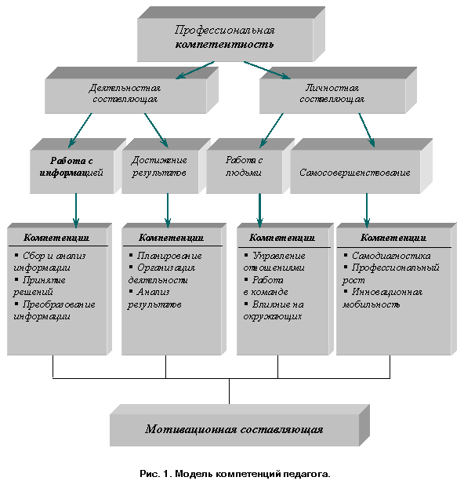
В рамках модернизации образования реализуется проектная деятельность по разным направлениям развития детей

Slide 37


МОДЕЛЬ ФОРМИРОВАНИЯ ПРОЕКТНОЙ КУЛЬТУРЫ ПЕДАГОГОВ ДОУ В УСЛОВИЯХ РЕАЛИЗАЦИИ ОБРАЗОВАТЕЛЬНОЙ ПРОГРАММЫ.
СПОСОБНОСТЬ ВЫЯВЛЯТЬ И АНАЛИЗИРОВАТЬ ПРОБЛЕМЫ ДОУ
Способность осуществлять
планирование
в рамках
проектной
деятельности
Способность формулировать систему целей проводимых
проектов
Способность ввести проект в деятельностное поле группы детей
Овладение различными методиками творческой деятельности
Способность разрабатывать и реализовывать проекты
Способность работать в команде

Slide 38

Модель управления по созданию здоровьесберегающей
Модель управления по созданию здоровьесберегающей среды ДОУ представляет совокупность человеческих, организационных, нормативно-правовых, материальных, технологических, информационных , программно-методических и других взаимосвязанных компонентов и включает внутрисадовый уровень управления, а также уровень регулирования, на котором осуществляется диалог между участниками образовательного пространства.

Slide 39

Цель: создание условий, направленных на создание здоровьесберегающей образовательной среды средствами инновационных программ и технологий
Нормативно-правовое обеспечение инновационной деятельности
Организационный блок
Структура управления: службы и советы ДОУ
Программно-методическое, информационное обеспечение. Программа «Здоровье»
Образовательная среда
Материально-техническое управления. Предметно-пространственная среда.
Система работы с педагогическими кадрами с использованием интерактивных методов и нетрадиционных форм.
Процессуально-технологический блок
Взаимодействие с семьями воспитанников по сохранению и укреплению здоровья детей.
Результативный блок – определение эффективности реализации модели упраления

Slide 40

для достижения нового качества образования осуществляться информатизация образования и оптимизация методов обучения.
Модель внедрения ИКТ как механизма эффективного управления ДОУ.
Модель спроектирована на качественное обновление - стратегия информационного образования, возможности интерактивного оборудования, системой методической поддержки педагогов ДОУ, направленная на подготовку кадров в работе с новыми технологиями

Slide 41

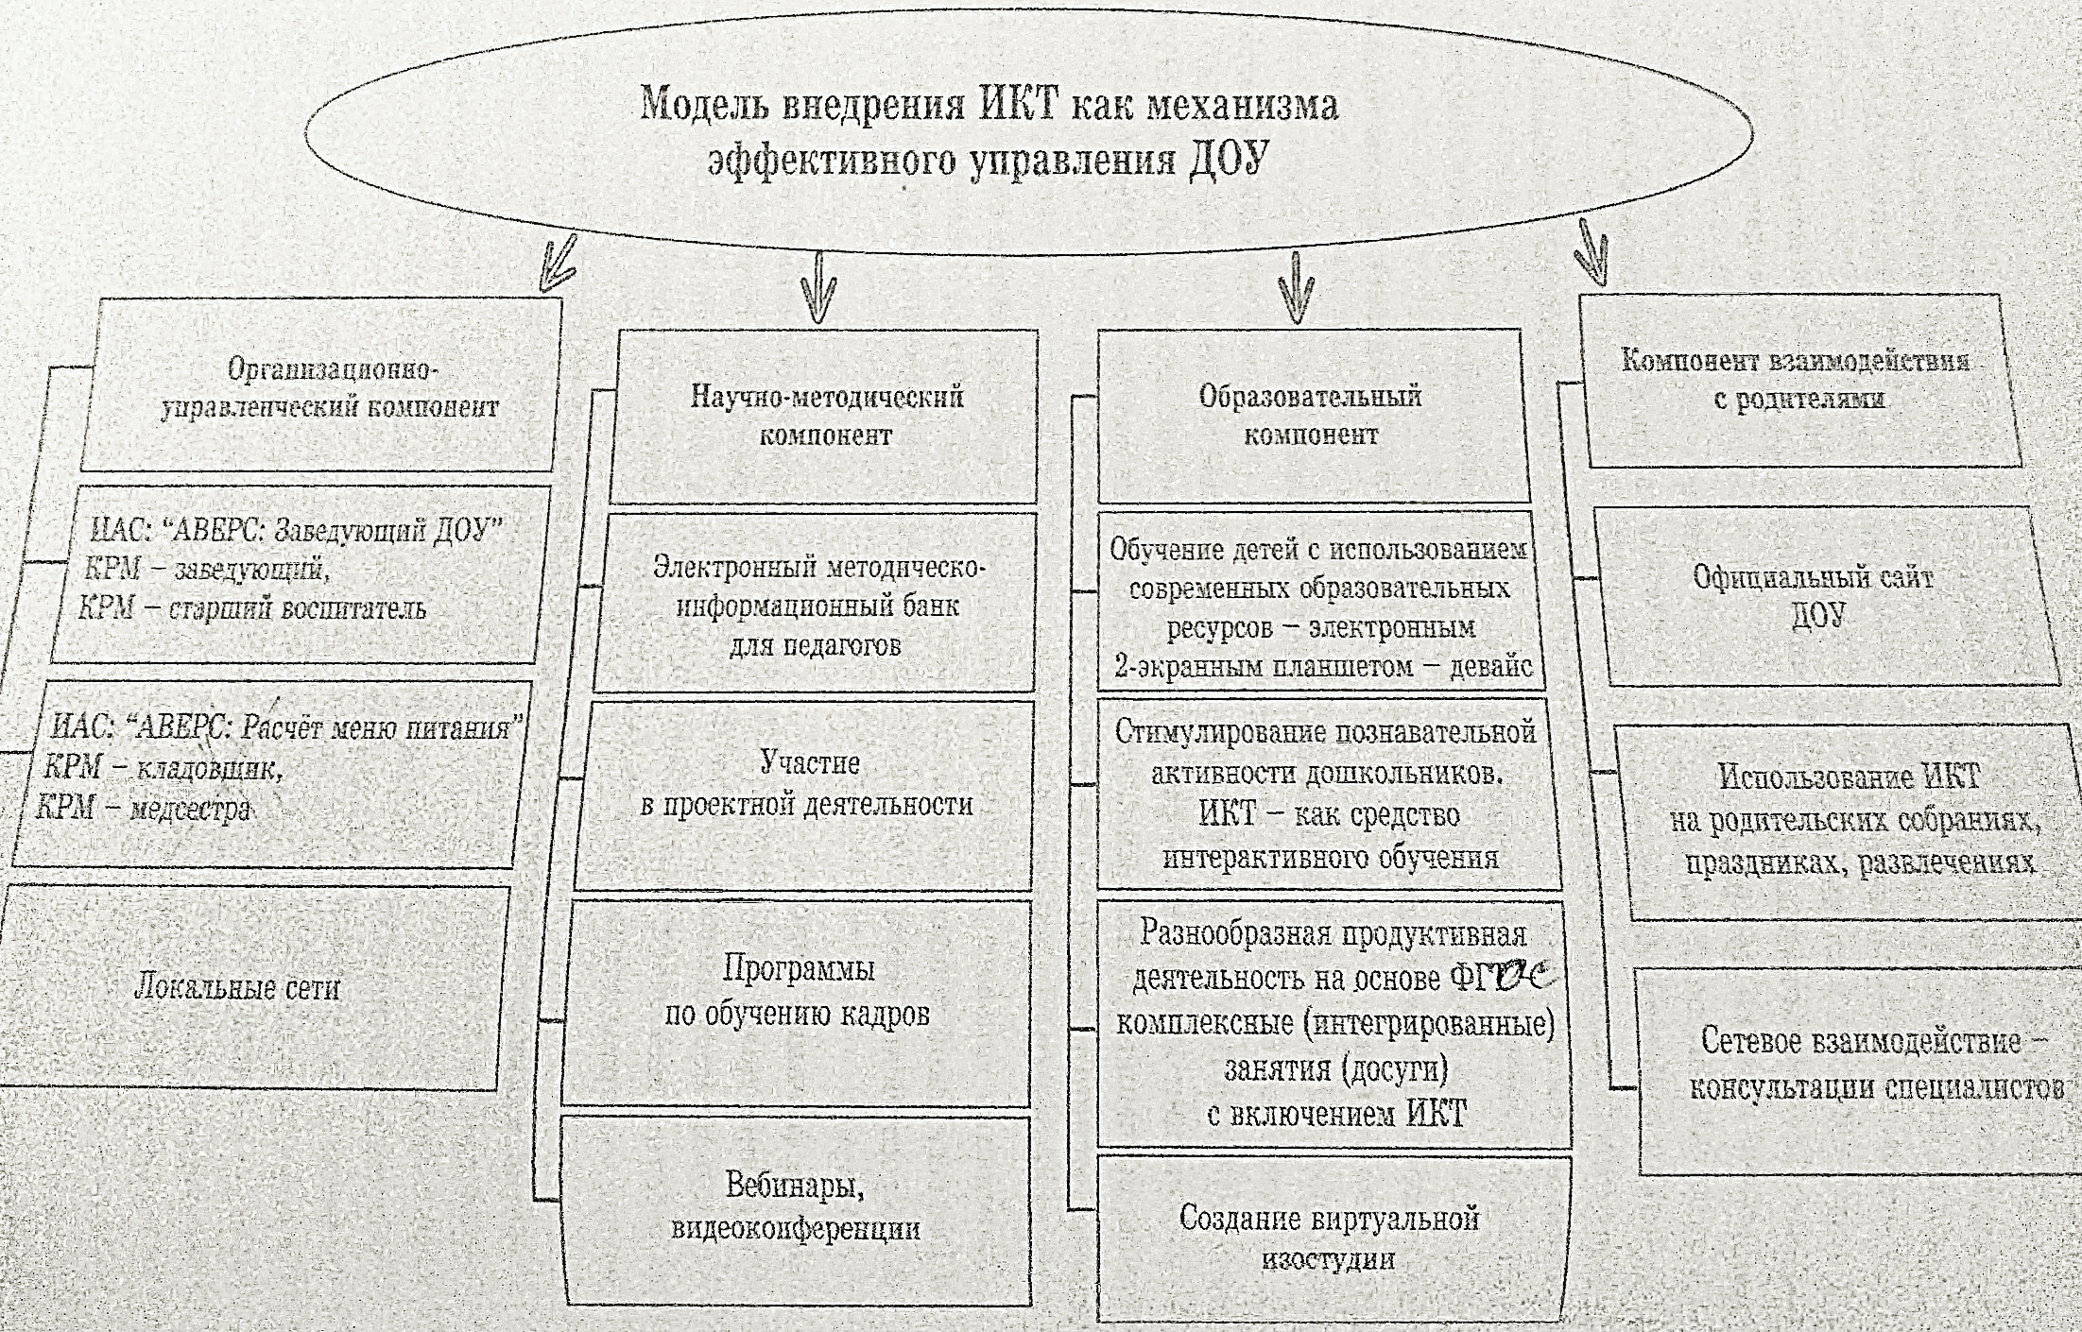

Slide 42

Все модели построены в соответствии с новыми задачами дошкольного образования , отраженными в ФГОС.
Любая представленная модель образовательной системы может быть реализована в практике работы ДОУ.

Slide 43
СПАСИБО ЗА ВНИМАНИЕ!
УСПЕХОВ В РАБОТЕ!

